Slide 1
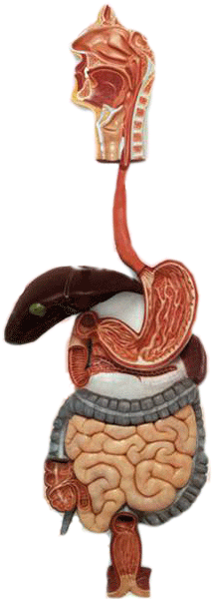
Органы пищеварения

Slide 2
Твоё тело получает пищу и преобразует её в энергию при помощи пищеварения. В процессе пищеварения еда расщепляется до молекул, которые наше тело может усвоить, – это питательные вещества. Клетки потребляют питательные вещества и избавляются от ненужных.

Slide 3
печень
ротовая
полость
желчный
пузырь
язык
тонкий
кишечник
пищевод
толстый
кишечник
желудок
интересные
факты

Slide 4
Ротовая полость
Процесс пищеварения начинается в ротовой полости. Зубы измельчают пищу, язык прижимает её к нёбу, смешивая со слюной. Когда зубы и слюна делают пищу мягкой, язык проталкивает её к глотке.

Slide 5
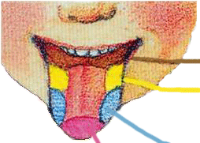
Язык
Язык помогает различать вкус. Вкусовые сосочки на поверхности языка передают сигналы в мозг: сладкое, кислое, солёное, горькое.
горькое
кислое
солёное
сладкое

Slide 6
Пищевод
Пищевод – это мышечная трубка, выстланная слизистой оболочкой. Размельчённая пища по пищеводу поступает в желудок.

Slide 7
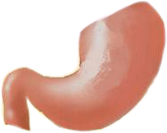
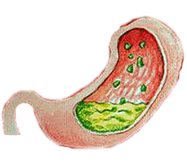
Желудок
Когда пища достигает желудка, мышцы желуд-ка её сдавливают, встря-хивают, перемешивают, доводя до кашицеобраз-ного состояния. Здесь пища разлагается под действием соляной кислоты и желудочного сока.

Slide 8
Печень
Печень вырабатывает желчь, которая расщепляет пищу и способствует её перевариванию. Печень обезвреживает некоторые вредные вещества, попадающие в организм.
печень

Slide 9
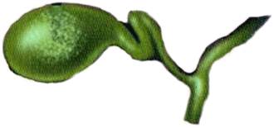
Желчный пузырь
Желчный пузырь – это «мешок», в котором хранится желчь, образованная в печени.

Slide 10
Тонкий кишечник
Процесс пищеварения продолжается в тонкой кишке. Здесь происходит основное пищеварение. Все полезные для организма вещества сквозь стенку тонкой кишки поступают в кровь. Кровоток разносит их ко всем органам тела.

Slide 11
Толстый кишечник
В толстом кишечнике извлекаются минераль-ные вещества и влага. В кишке остаются лишь плотные отходы. Они перемещаются вниз по прямой кишке. Отходы выделяются в виде фекалий, или кала, через анальное отверстие.
анальное
отверстие
прямая
кишка

Slide 12
Это интересно
Длина пищеварительного тракта от начала до конца составляет свыше 9 метров!
В кишечнике одного человека полезных бактерий больше, чем людей на Земле. Миллиарды бактерий помогают переваривать пищу.

